Slide 1
Dossier sobre Sociedades Comerciais por Quotas
Construções Sol, Lda

Slide 2
O que é uma sociedade por quotas?
A sociedade por quotas é um dos tipos consagrados pela legislação no código das sociedades comerciais.
As características principais e específicas desta sociedade são:

Slide 3
O que é uma sociedade por quotas? (continuação)
O capital social mínimo de 5.000 Euros;
O capital social está dividido em quotas e a cada sócio fica a pertencer uma quota correspondente à entrada;
Não são admitidas contribuições de indústria;

Slide 4
O que é uma sociedade por quotas? (continuação)
Nenhuma quota pode ser inferior a 100 Euros ;
A firma deve ser formada pelo nome ou firma de todos ou alguns dos sócios, por denominação particular ou por ambos, acrescido de "Limitada" ou "Lda".

Slide 5
Qual é o interesse prático da constituição de uma sociedade desta natureza?
A limitação da responsabilidade;
Capital social mínimo reduzido;
Participação tendencialmente democrática.

Slide 6
Esquema Sequencial da constituição de uma sociedade por quotas

Slide 7
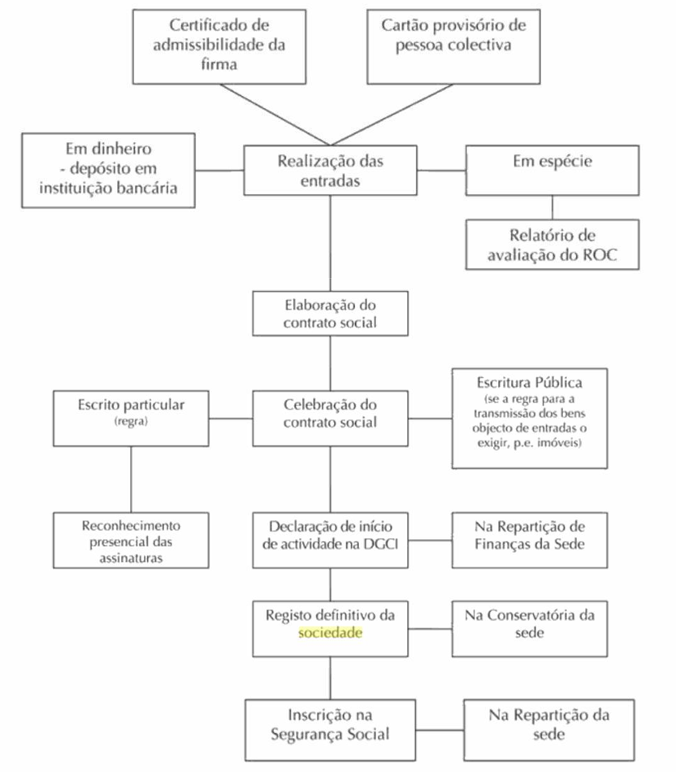
1
2
3
4

Slide 8
Ponto 1:Pedido de Certificado de Admissibilidade da Firma

Slide 9
Ponto 2: Guia do Depósito

Slide 10
Ponto 3: Contrato da sociedade
O contrato de sociedade são as regras pelas quais a sociedade se regerá, respeitando quer as normas imperativas da lei, que a vontade das partes.

Slide 11
Ponto3.1: Elaboração do contrato da sociedade

Slide 12
Cláusulas obrigatórias do contrato:
Tipo de sociedade;
Firma da sociedade;
O objecto da sociedade;
Sede da sociedade;
Capital Social;
Quota de capital e a natureza da entrada de cada sócio, bem como os pagamentos efectuados por conta da quota.

Slide 13
Cláusulas facultativas do contrato:
Diferimento da realização da entrada;
Segundo o n.º 2 do artigo 202.º do CSC, "Só pode ser diferida a efectivação de metade das entradas em dinheiro, mas o quantitativo global dos pagamentos feitos(...) juntamente com(...) entradas em espécie, deve perfazer o capital mínimo fixado na lei".

Slide 14
Segundo o n.º 1 do artigo 203.º o pagamento das entradas que ficaram por realizar só pode ser diferido para datas certas ou ficar dependente de factos certos e determinados.

Slide 15
Vinculação da sociedade;
A sociedade vincula-se pelos actos praticados pela gerência, nos termos do contrato. Se o acto for escrito, a vinculação produz-se:
com a assinatura dos gerentes
e indicando essa qualidade, segundo o n.º4 do artigo 260º do CSC.
O contracto deve definir quantas assinaturas serão necessárias para vincular a sociedade;

Slide 16
A vinculação da sociedade pelos actos dos gerentes não é ilimitada:
A sociedade pode provar que o terceiro não sabia ou não podia ignorar que o acto praticado não respeitava a cláusula;
O conhecimento do terceiro não pode ser provado apenas pela publicidade dada ao contracto de sociedade.

Slide 17
Direito aos lucros do exercício;
O contrato de sociedade pode definir valor de distribuição de lucros inferior ao resultante da lei ( ou seja, 50% dos lucros do exercício distribuíveis), nos termos do artigo 217.º n.º1.
Maioria necessária para alterar o contrato de sociedade.
Notes:
Ler o artigo. O nosso grupo decretou que deveria distribuir os 50% dos lucros do exercício, e não um valor inferior, uma vez que considera este valor justo.

Slide 18
Maioria necessária para alterar o contrato de sociedade.
De acordo com o n.º1 do artigo 265.º- Maioria necessária, é dito que se pode estabelecer uma cláusula no contrato da sociedade, dizendo que se pode alterar o contrato de sociedade por um número mais elevado de votos do que a maioria de três quartos.
NO ENTANTO:

Slide 19
No nosso contrato de sociedade mantemos a maioria de três quartos votos correspondentes ao capital social para a alteração do contrato da sociedade.
Mas, essa maioria já se aplica nos casos em que o contrato não estabelece uma maioria superior a 3/4. Pelo que para tornar esta cláusula em facultativa reformulámos o nosso contracto, estabelecendo a maioria em 4/5 dos votos correspondentes ao capital social.

Slide 20
Ponto 4: Registo definitivo na Sociedade
Certidão Permanente

Slide 21
Alteração ao contrato de sociedade
Aumento de capital

Slide 22
A deliberação de um aumento de capital, nos termos do n.º1 do artigo 87.º do CSC, deve indicar expressamente:
A modalidade do aumento do capital;
O montante do aumento do capital;
O montante nominal das novas participações;
A natureza das novas entradas;
Os prazos dentro dos quais as entradas devem ser efectuadas;
As pessoas que participarão nesse aumento.

Slide 23
Procedimentos a realizar para esta alteração de contrato
Os principais procedimentos a realizar são:
Convocatória para a Assembleia Geral
Acta da assembleia geral
Registo na conservatória do registo comercial

